Slide 1
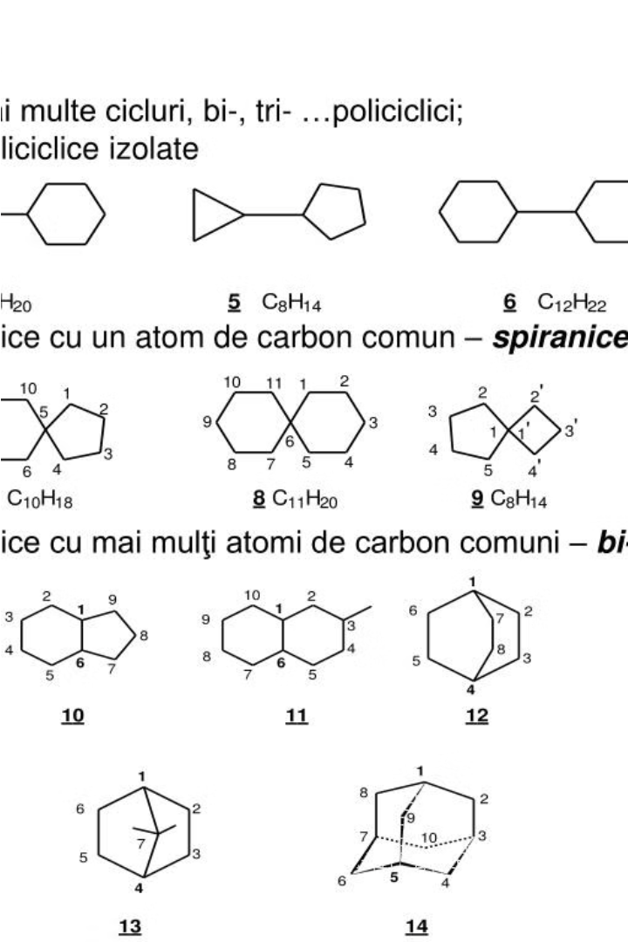
Hidrocarburi saturate
Hidrocarburile saturate, cunoscute și sub numele de alcani, reprezintă o clasă importantă de compuși organici care sunt alcătuiți exclusiv din atomi de carbon și de hidrogen, având singurele legături simple între atomi de carbon. Aceste substanțe sunt extrem de stabile și inerte din punct de vedere chimic, datorită lipsei legăturilor duble sau triple între atomii de carbon. Această stabilitate le conferă numeroase utilizări practice, de la combustibili pentru automobile și încălzire, până la materii prime pentru industria chimică.
a

Slide 2
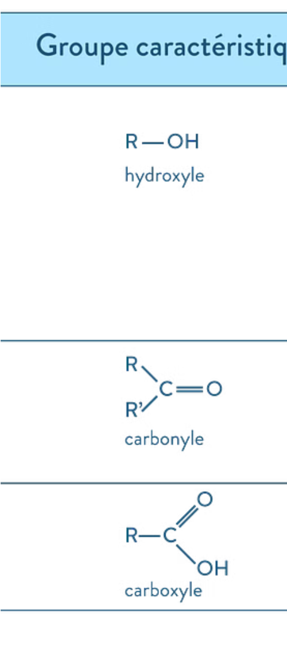
Definiție și clasificare
Definiție
Clasificare
Hidrocarburile saturate, cunoscute și sub denumirea de alcani sau paraffine, reprezintă o clasă de hidrocarburi alifatice în care atomii de carbon sunt legați prin legături simplu, iar restul legăturilor sunt ocupate de atomi de hidrogen. Această structură saturată conferă acestor compuși o stabilitate ridicată și o reactivitate chimică scăzută în comparație cu alte clase de hidrocarburi.
Hidrocarburile saturate se pot clasifica în funcție de numărul atomilor de carbon din moleculă. Cele mai simplu reprezentate sunt metanul (CH4), etanul (C2H6), propanul (C3H8) și butanul (C4H10), care sunt gaze la temperatura și presiunea normală. Hidrocarburile cu un număr mai mare de atomi de carbon, cum ar fi pentanul (C5H12), hexanul (C6H14) și heptanul (C7H16), sunt lichide. Cele cu un număr și mai mare de atomi de carbon, de la C16 în sus, sunt solide la temperatura camerei și poartă denumirea de parafine.
Izomerie
Datorită structurii lor saturate, hidrocarburile saturate pot exista sub forme izomere, adică pot avea aceeași formulă moleculară, dar aranjamentul diferit al atomilor în spațiu. De exemplu, butanul (C4H10) poate exista sub două forme izomere: n-butanul (cu o structură liniară) și isobутanul (cu o structură ramificată). Acest fenomen de izomerie conferă o diversitate și complexitate a hidrocarburilor saturate.

Slide 3
Proprietăți fizice și chimice
Hidrocarburile saturate, cunoscute și sub numele de alcani, sunt compuși organici formați din atomi de carbon și hidrogen, în care toate legăturile dintre carbon sunt simple. Aceste hidrocarburi prezintă o serie de proprietăți fizice și chimice specifice, care le conferă importanță în diverse aplicații industriale.
Din punct de vedere fizic, hidrocarburile saturate sunt de obicei gaze, lichide sau solide la temperatura și presiunea normală, în funcție de numărul de atomi de carbon din moleculă. Cele cu lanț scurt, cum ar fi metanul sau etanul, sunt gaze, cele cu un număr mediu de atomi de carbon, precum pentanul sau hexanul, sunt lichide, iar cele cu un număr mare de atomi de carbon, precum octadecanul, sunt solide. Aceste compuși au puncte de fierbere și puncte de topire diferite, în funcție de masa moleculară.
Chimic, hidrocarburile saturate sunt foarte stabile și prezintă o reactivitate scăzută în comparație cu alte compuși organici. Acestea sunt aproape inerte și nu se pot combina ușor cu alți reactivi, cu excepția reacțiilor de substituție sau de oxidare. Proprietățile lor fizice și chimice le conferă o utilizare versatilă în diverse domenii, de la combustibili și lubrifianți, până la materii prime pentru industria chimică.

Slide 4
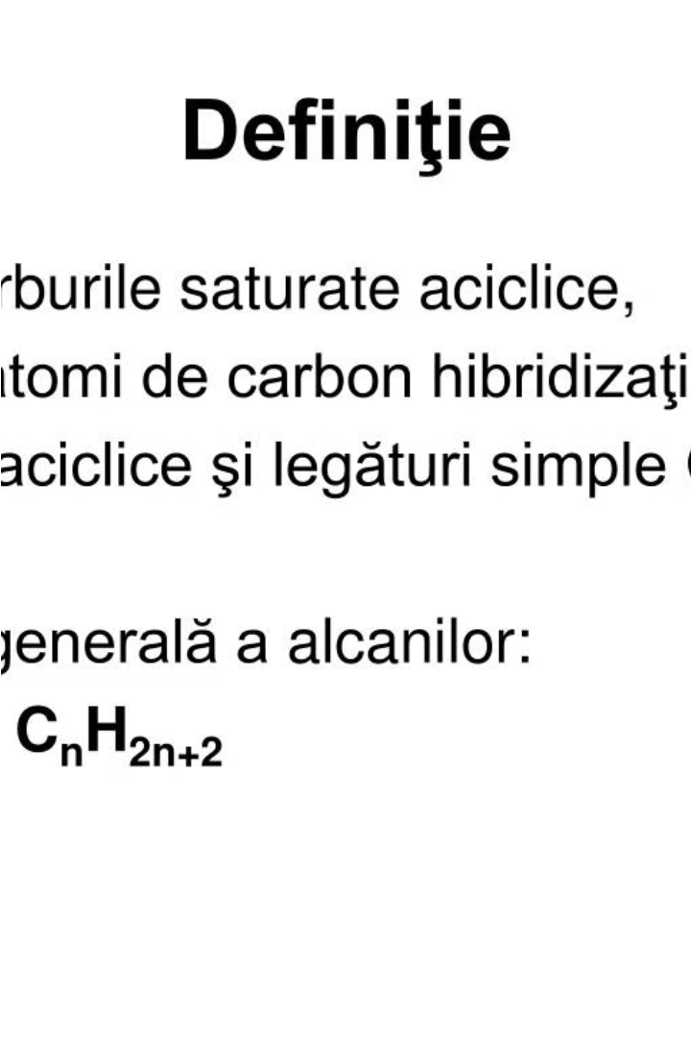
Surse și metode de obținere
Hidrocarburile saturate sunt prezente în numeroase surse naturale, precum țițeiul, gazele naturale și cărbunii. Acestea sunt extrase din aceste materii prime prin procese de rafinare și prelucrare chimică. Printre metodele de obținere a hidrocarburilor saturate se numără distilarea fracționată a țițeiului, cracarea catalitică a fracțiunilor grele, reformarea catalitică a fracțiunilor ușoare și izomerizarea.
Țițeiul, ca sursă principală, este distilat fracționat pentru a separa diferitele fracțiuni, iar hidrocarburile saturate sunt concentrate în fracțiunile ușoare și medii, cum ar fi gazele lichefiate, benzina și motorina. Cracarea catalitică a fracțiunilor grele, cum ar fi uleiul combustibil, produce, de asemenea, hidrocarburi saturate ușoare. Reformarea catalitică a fracțiunilor ușoare, cum ar fi benzina, duce la îmbunătățirea proprietăților de combustie prin creșterea numarului octanic.
De asemenea, hidrocarburile saturate pot fi obținute prin izomerizarea compușilor nesaturați, precum alcanele liniare, pentru a obține izomeri ramificați, care au proprietăți superioare. Aceste procese chimice și de rafinare sunt esențiale pentru valorificarea completă a resurselor de hidrocarburi și obținerea unei game variate de produse petroliere și petrochimice.

Slide 5
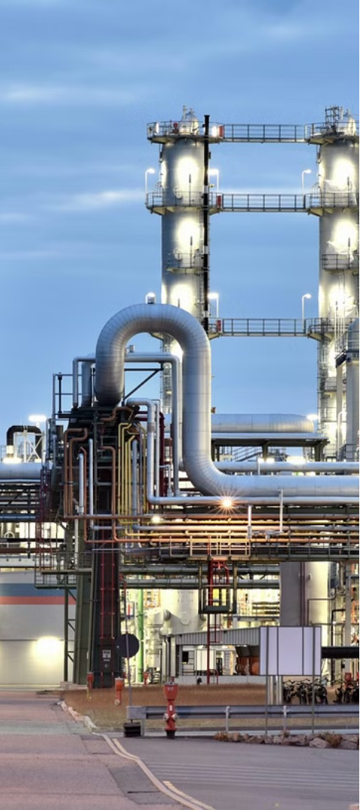
Aplicații industriale
1
Produși Petrolieri
Hidrocarburile saturate, cum ar fi parafina și uleiurile de bază, sunt componente esențiale ale produselor petroliere. Acestea sunt utilizate în fabricarea combustibililor pentru automobile, avioane și nave, precum și în producția de lubrifianți, uleiuri și unsori industriale. Aceste aplicații exploatează proprietățile hidrocarburilor saturate, cum ar fi stabilitatea termică, rezistența la oxidare și lubrifiere eficientă.
2
Industria Chimică
Hidrocarburii saturate sunt materii prime importante în industria chimică. Acestea pot fi utilizate ca solvenți, agenți de curățare și materii prime pentru sinteza altor compuși chimici. De exemplu, alcanii lineari sunt utilizați în producția de detergenți, in timp ce alcanii ramificați sunt folosiți în fabricarea de lubrifianți și plastifianți. Datorită proprietăților lor, hidrocarburile saturate sunt indispensabile în numeroase procese și produse chimice.
3
Produse Farmaceutice
Anumite hidrocarburi saturate, precum alcanii și cicloalcanii, sunt utilizate în industria farmaceutică ca excipienți și agenți de administrare a medicamentelor. Aceste compuși pot îmbunătăți biodisponibilitatea, solubilitatea și stabilitatea compușilor farmaceutici activi. De asemenea, unele hidrocarburi saturate sunt precursori pentru sinteza de medicamente și alte substanțe active.

Slide 6
Importanța în industria petrolieră
Materie primă esențială
Diversitate funcțională
Flexibilitate operațională
Eficiență energetică
Hidrocarburile saturate reprezintă componenta de bază a resurselor petroliere, care sunt esențiale pentru industria petrolieră. Aceste hidrocarburi constituie materia primă pentru producția de combustibili, lubrifianți și o multitudine de produse petrochimice, fără de care modern ar fi greu de conceput.
Diferitele tipuri de hidrocarburi saturate, de la metan la compuși mai complecși, sunt utilizate în diverse scopuri în industria petrolieră. De exemplu, metanul este folosit pe scară largă ca gaz natural, în timp ce alcanii superiori sunt materia primă pentru producția de combustibili și lubrifianți de înaltă calitate.
Proprietățile fizico-chimice ale hidrocarburilor saturate permit o flexibilitate ridicată în operațiunile industriale. Aceste proprietăți, precum punctele de fierbere și inflamabilitate, permit rafinarea și prelucrarea eficientă a materiei prime în vederea obținerii unei game variate de produse petroliere.
Hidrocarburile saturate, prin conținutul lor energetic ridicat, reprezintă o sursă de energie foarte eficientă. Acest lucru le conferă un rol esențial în producția de combustibili de înaltă calitate, atât pentru transport, cât și pentru uz industrial, contribuind la satisfacerea cererii mondiale în creștere de energie.

Slide 7
Utilizarea în combustibili și lubrifianți
Combustibili
Lubrifianți
Rafinare și procesare
Hidrocarburile saturate joacă un rol esențial în industria combustibililor. Alcanii ușori, precum metanul, etanul și propanul, sunt utilizați pe scară largă ca gaze naturale, combustibili pentru uz casnic și industrial. De asemenea, hidrocarburile cu lanț mai lung, cum ar fi benzina și motorina, sunt componente cheie în formularea carburanților pentru autovehicule. Aceste combustibili furnizează energie eficientă și ajută la propulsia motoarelor cu ardere internă.
Hidrocarburile saturate sunt, de asemenea, utilizate pe scară largă în industria lubrifianților. Proprietățile lor fizice și chimice, cum ar fi viscozitatea și stabilitatea termică, le fac ideale pentru aplicații care implică fricțiune și uzură. Uleiurile de motor, uleiurile de transmisie și unsori pe bază de hidrocarburi asigură o lubrifiere eficientă a pieselor în mișcare, reducând uzura și îmbunătățind eficiența energetică a mașinilor și echipamentelor.
Procesarea și rafinarea hidrocarburilor saturate sunt esențiale pentru a obține combustibili și lubrifianți de calitate superioară. Prin fracționare, desulfurare și alte tehnici de rafinare, proprietățile fizice și chimice ale hidrocarburilor sunt optimizate pentru a satisface cerințele specifice ale industriei. Aceste procese asigură performanță, eficiență și durabilitate în utilizarea combustibililor și lubrifianților pe bază de hidrocarburi saturate.

Slide 8
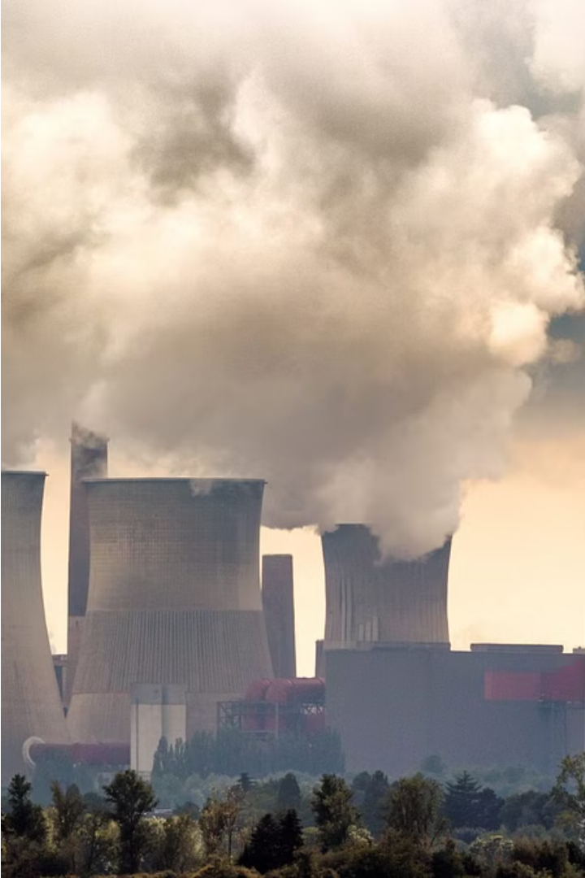
Impactul asupra mediului
Utilizarea masivă a hidrocarburilor saturate, în special a combustibililor fosili, are un impact semnificativ asupra mediului înconjurător. Arderea acestor substanțe eliberează cantități mari de dioxid de carbon (CO2), unul dintre principalii gaze cu efect de seră care contribuie la încălzirea globală și schimbările climatice. Hidrocarburile saturate sunt, de asemenea, surse de poluare a aerului, cu emisii de monoxid de carbon, oxizi de azot și particule solide, care afectează calitatea aerului și pot fi dăunătoare pentru sănătatea oamenilor și a ecosistemelor.
Exploatarea, transportul și prelucrarea hidrocarburilor saturate pot conduce la poluarea solului și a apelor, prin scurgeri accidentale și deversări de produse petroliere. Acest lucru are un impact devastator asupra mediului, afectând flora și fauna acvatică, precum și sursele de apă potabilă. Mai mult, unele hidrocarburi saturate, în special compușii aromatici, sunt susceptibili de a fi cancerigeni și pot pune în pericol sănătatea umană.
Pentru a reduce impactul negativ al hidrocarburilor saturate asupra mediului, sunt necesare o serie de măsuri, precum dezvoltarea surselor de energie regenerabilă, îmbunătățirea eficienței energetice, reciclarea și reutilizarea produselor petroliere, precum și implementarea unor politici și reglementări mai stricte în domeniul protecției mediului. Numai prin adoptarea unor soluții durabile, vom putea asigura un viitor mai curat și mai sigur pentru generațiile viitoare.

Slide 9
Reglementări și standarde
Utilizarea și manipularea hidrocarburilor saturate este reglementată de o serie de norme și standarde elaborate la nivel național și internațional. Aceste reglementări vizează asigurarea siguranței în producție, transport, depozitare și utilizare, precum și limitarea impactului negativ asupra mediului înconjurător.
La nivel european, Regulamentul REACH (Registrare, Evaluare, Autorizare și Restricționare a Substanțelor Chimice) stabilește cadrul juridic pentru controlul substanțelor chimice, inclusiv al hidrocarburilor saturate. Acesta impune obligații de înregistrare, evaluare și autorizare pentru producătorii și importatorii de astfel de substanțe. De asemenea, Directiva privind emisiile industriale (IED) reglementează emisiile provenite din activitățile industriale, inclusiv din rafinării și uzine petrochimice.
La nivel național, legislația românească, armonizată cu cea europeană, cuprinde norme specifice privind gestionarea substanțelor și amestecurilor periculoase, clasificarea și etichetarea produselor, precum și protecția sănătății lucrătorilor expuși la agenți chimici. Standardele tehnice, emise de organisme de standardizare, stabilesc cerințe de calitate și performanță pentru combustibili, lubrifianți și alte produse derivate din hidrocarburi saturate.
Respectarea acestor reglementări și standarde este esențială pentru a asigura un management responsabil al hidrocarburilor saturate pe întregul lanț valoric, de la extracție și prelucrare până la utilizarea finală. Acest lucru contribuie la minimizarea riscurilor pentru sănătatea angajaților, a populației și a mediului.

Slide 10
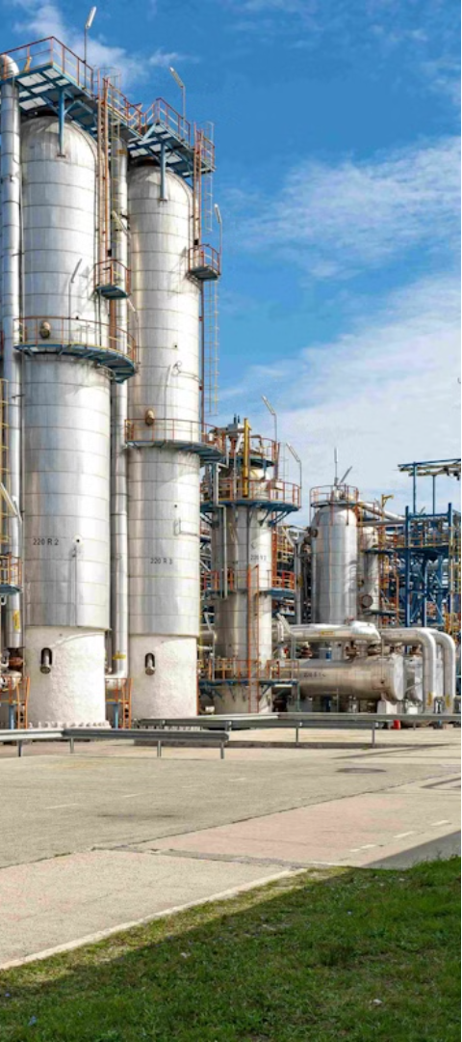
Concluzii și perspective
Rezumat al principalelor idei
Importanță strategică
În această prezentare am explorat în detaliu lumea fascinantă a hidrocarburilor saturate. Am început cu o introducere generală, înțelegând definiția și clasificarea acestor compuși organici. Am analizat proprietățile lor fizice și chimice, precum și sursele și metodele de obținere. Am evidențiat aplicațiile industriale diverse, de la industria petrolieră până la combustibili și lubrifianți. De asemenea, am discutat impactul asupra mediului și importanța reglementărilor și standardelor în acest domeniu.
Hidrocarburile saturate joacă un rol esențial în industria petrolieră și energia mondială. Datorită proprietăților lor unice, ele sunt utilizate pe scară largă ca materii prime, combustibili și lubrifianți. Având în vedere dependența globală de resurse fosile, înțelegerea aprofundată a hidrocarburilor saturate este crucială pentru a asigura o tranziție treptată către surse de energie mai durabile.
Perspective de viitor
Pe măsură ce lumea se îndreaptă către o economie mai ecologică, hidrocarburile saturate vor trebui să fie integrate într-un mod mai sustenabil. Cercetarea și inovația vor juca un rol-cheie în dezvoltarea de noi tehnologii și aplicații care să reducă amprentele de carbon ale acestor compuși. De asemenea, reglementările și standardele vor continua să evolueze pentru a asigura minimizarea impactului asupra mediului. Prin abordarea strategică și inovația tehnologică, hidrocarburile saturate pot contribui la o tranziție energetică mai eficientă și durabilă.

